Slide 1
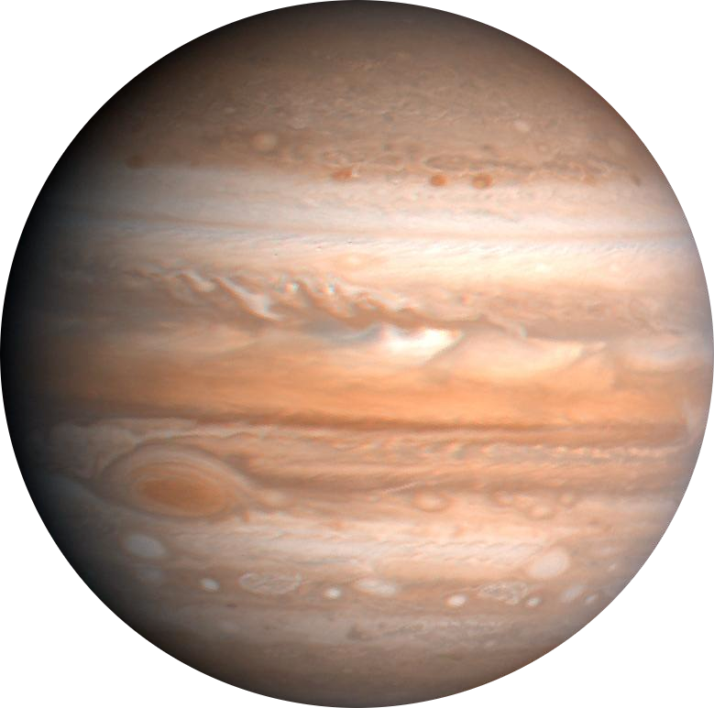
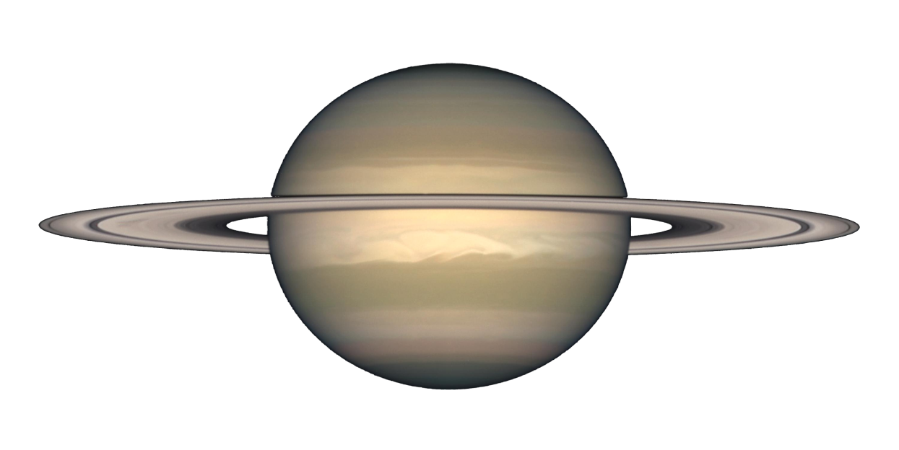
Юпітер І Сатурн

Slide 2
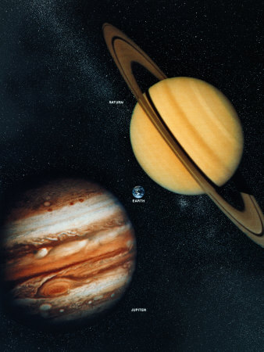
За Марсом розташовані дві планети, найбільші в Сонячній системі: Юпітер і Сатурн – п’ята і шоста планети-гіганти. Юпітер більш як удвічі масивніший за всі інші планети, разом узяті, Сатурн не набагато менший. На відміну від планет земної групи – ці обидві планети в основному складаються з газу, тільки ядро в них зі скельних порід. Але не слід вважати, що це величезні газові кулі. Через високий тиск, обумовлений силою тяжіння, газ стиснутий до рідкого або навіть твердого стану.

Slide 3
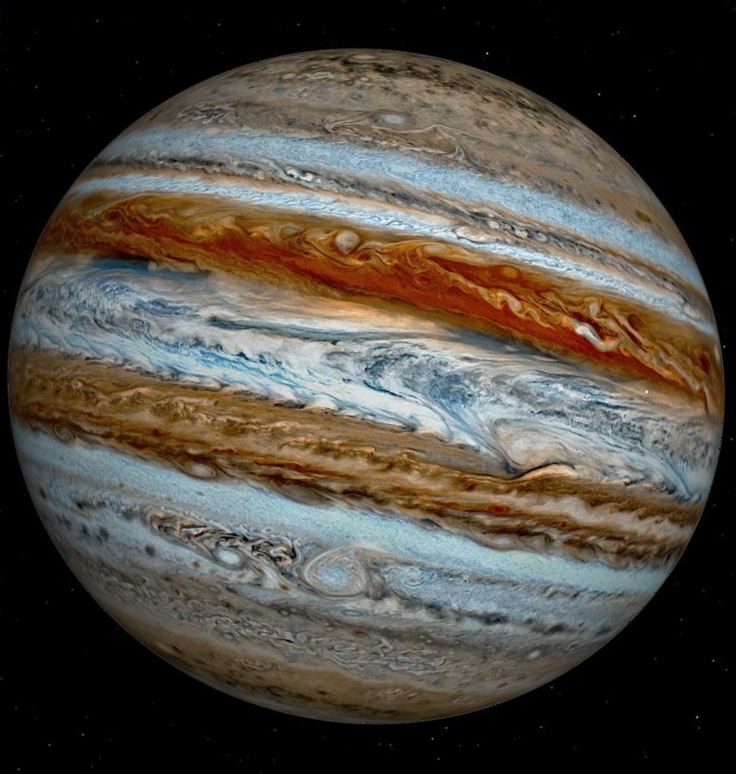
Юпітер
П’ята, найбільша і наймасивніша планета Сонячної системи. Він міг би вмістити понад 1300 тіл розміром із Землю. Його штормова атмосфера наповнена густими шарами хмар, що швидко рухаються. Навколо Юпітера обертається ціле сімейство супутників. Деякі з них за розмірами схожі на планети.
Характеристики Юпітера
Діаметр – 142 984 км, а його маса в 318 разів більша, ніж у Землі.
Середня відстань від Сонця: 778 млн км.
Період обертання навколо своєї осі (доба): 9 год 50 хв.
Час обертання навколо Сонця (рік): 11,9 земного року.
Температура поверхні -150°С.
Супутники: відомо 67.

Slide 4
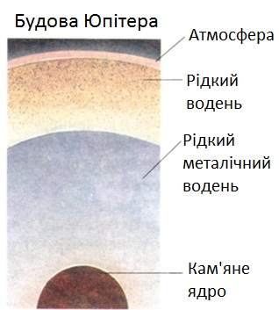
Юпітер – величезна куля, що складається газу, зокрема рідкого, переважно з водню і гелію. Під розрідженою атмосферою Юпітера з аміаку та метану розміщений океан рідкого водню глибиною
25 000 км. Величезна маса планети і її швидке обертання так розкручують металічне ядро, що Юпітер перетворюється на потужний магніт.
В атмосфері Юпітера дмуть сильні вітри. Їх швидкість у 6 разів вища, ніж швидкість ураганів на Землі. Вони створюють кольорові смуги на його поверхні – різні типи хмар у щільній атмосфері.

Slide 5
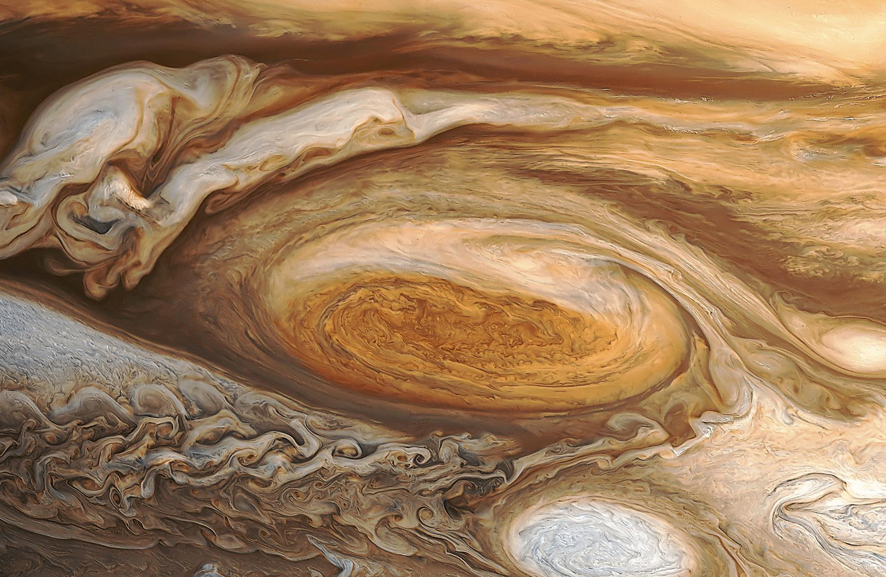
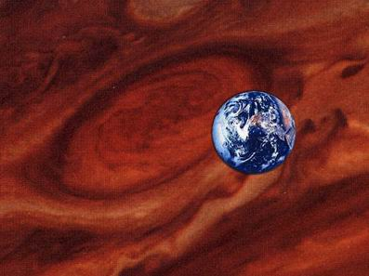
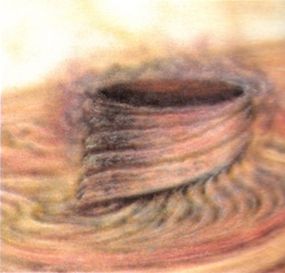
Велика Червона
Пляма
Найпримітніша риса поверхні Юпітера – червона овальна зона, названа Великою Червоною Плямою. Відомо, що це гігантський вихор, діаметром 40 тис.км, схожий на земний смерч. Він існує не менше 330 років.

Slide 6
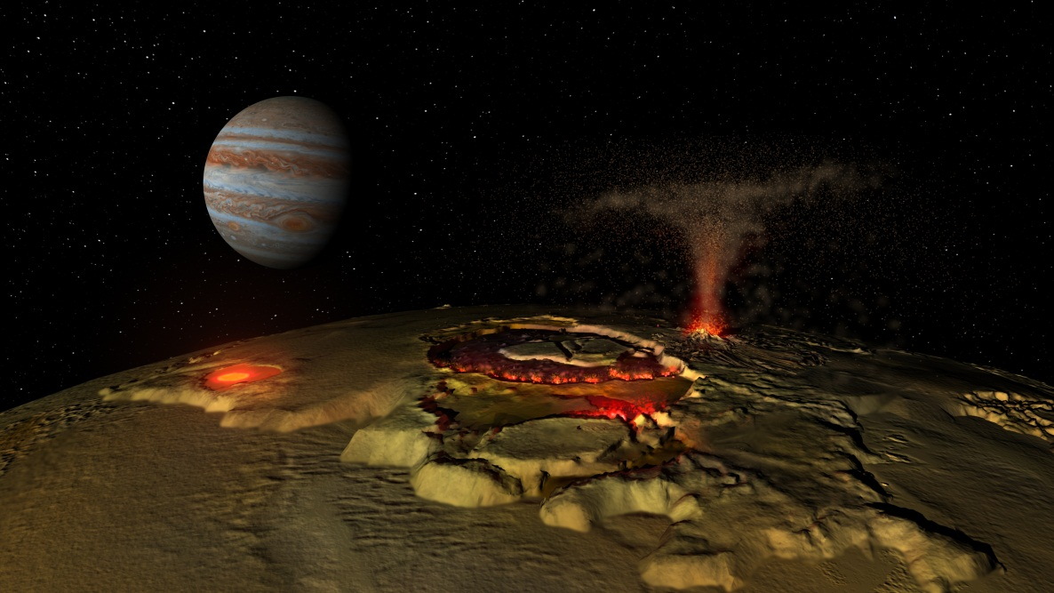
Супутники
Юпітера
Відомі 67 супутників Юпітера; це найбільша кількість відкритих супутників серед всіх планет Сонячної системи. Крім того, у Юпітера є система кілець. 4 найбільші супутники видно у бінокль.
Їх у 1610 р. відкрив учений Галілей, тому їх називають Галілеєвими (Іо, Європа, Ганімед і Калісто). Ганімед – найбільший супутник Юпітера, він навіть більший за Меркурій. Супутник Іо відзначається дуже високою вулканічною активністю. Велика сила тяжіння Юпітера спричиняє виверження вулканів із сірки на його природних супутниках.
Поверхня Іо

Slide 7
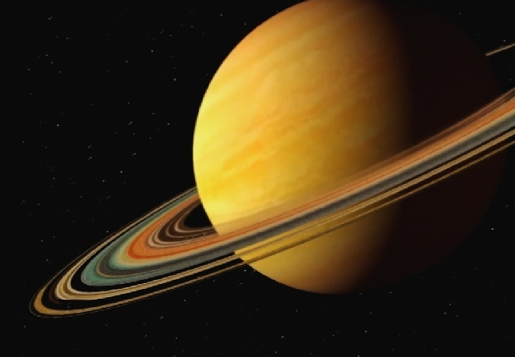
Сатурн
Шоста за віддаленістю від Сонця та друга за розмірами планета Сонячної системи. Як і Юпітер, це гігантська газова куля. Сатурн оточений блискучими кільцями, один із найпривабливіших об’єктів Сонячної системи. Вітри на поверхні Сатурна сильніші, ніж на Юпітері, і досягають швидкості
1800 км/год.
Характеристики Сатурна
Діаметр – 120 536 км, а його маса в 95 разів більша, ніж у Землі.
Середня відстань від Сонця:
1427 млн км.
Період обертання навколо своєї осі (доба): 10 год 40 хв.
Час обертання навколо Сонця (рік): 29,5 земних років.
Температура поверхні -170°С.
Супутники: відомо 62.

Slide 8
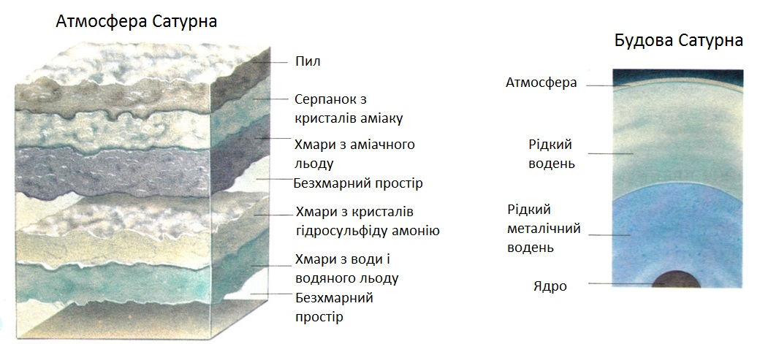
Сатурн складається переважно з газу і рідкого газу. Він покритий хмарною атмосферою з водню та гелію. Поверхня планети – величезний глибокий океан рідкого водню. Нижче розміщений шар металічного водню. У центрі планети розміщене невелике кам’яне ядро. Сатурн великий, надивовижу легкий, хоча його маса 6·10²³ т. Густина речовини Сатурна менша за густину води. Якби була достатньо велика ванна, він би плавав у воді.

Slide 9
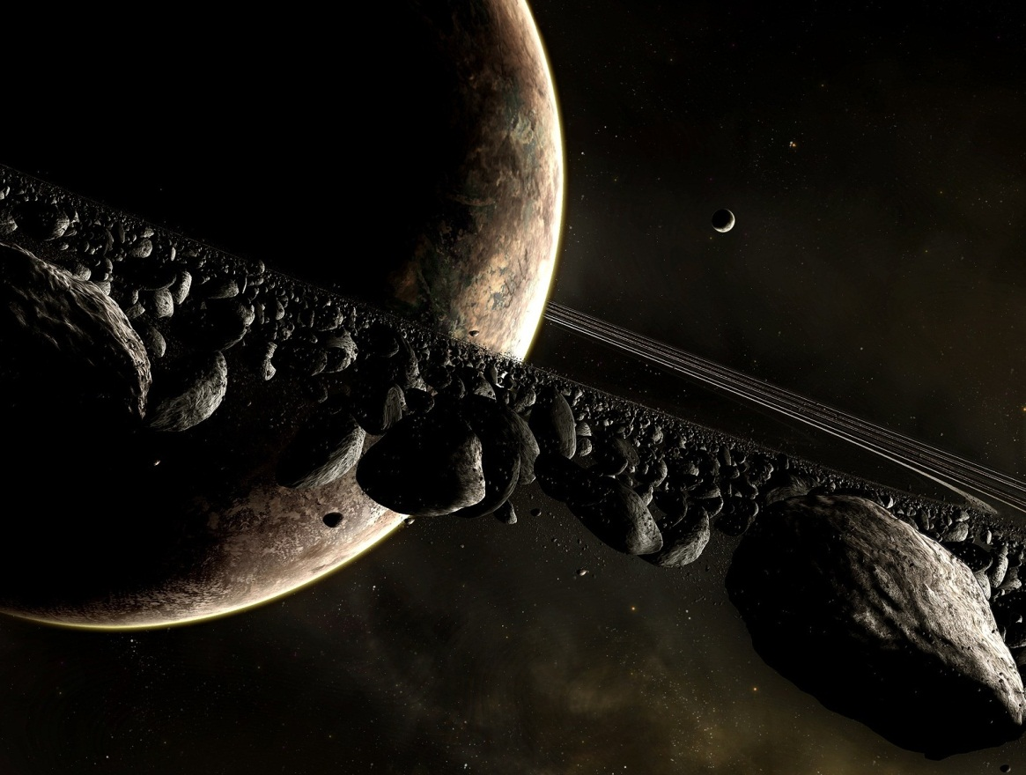
Кільця
сатурна

Slide 10
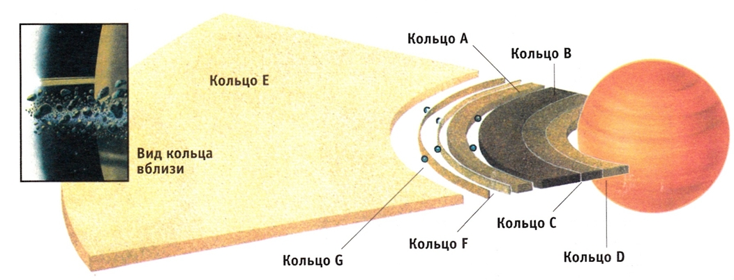
Сатурн оточує багато кілець, здалеку вони виглядають як суцільні утвори, проте це не так: вони складаються з мільярдів уламків криги та пилу, що обертаються навколо планети з великою швидкістю. Ці уламки різних розмірів – від величезних брил до дрібних частинок. Кільця дуже тонкі, завтовшки, близько кілометра і поширюються до 300 тис. км у космосі.

Slide 11
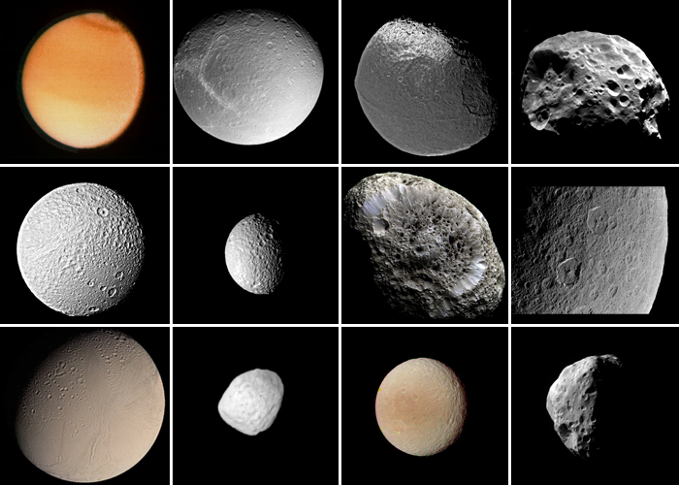
Супутники Сатурна
Відомо близько 60 супутників Сатурна, більша частина яких виявлена за допомогою космічних апаратів. Тільки 5 із них мають діаметр понад 1000 км. Найбільший – Титан – діамером 5140 км, другий за розміром супутник Сонячної системи і єдиний, що має щільну атмосферу.
Япет – чорний з одного боку і білий з іншого. Енцелад покритий мерехтливими сніговими кульками. Тефія була майже розбита навпіл гігантським метеором, що залишив величезний кратер.

Slide 12
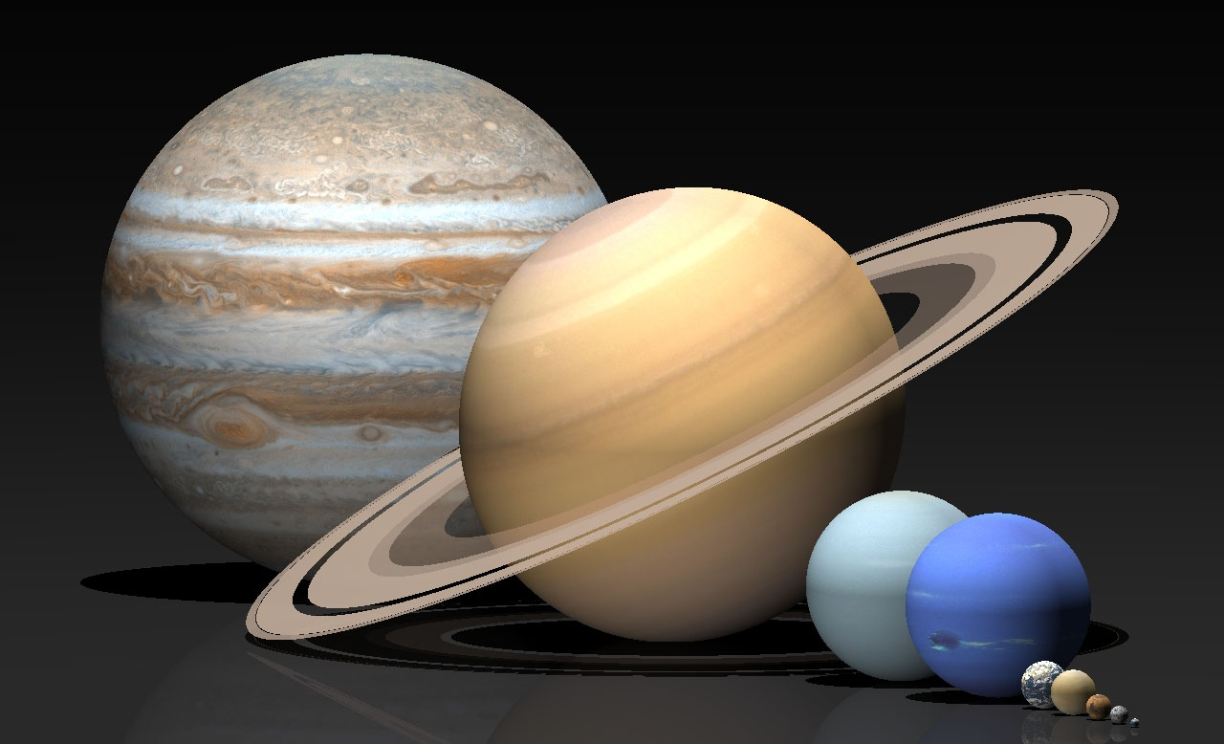
Дякую за увагу!

